Slide 1
디자인 구성요소 제작
Report 05

Slide 2
날씨 정보구조도
날씨(일기 예보 분석)
일기예보
대기질 정보
지수종합정보
위성영상
지진
강수 확률
초미세먼지
자외선지수
강수량
국내/국외
지진 발생 위치
바람
미세먼지
꽃가루 농도
위험 지수
기온
기온
오존
대기정체지수
대기질
습도
체감 온도

Slide 3
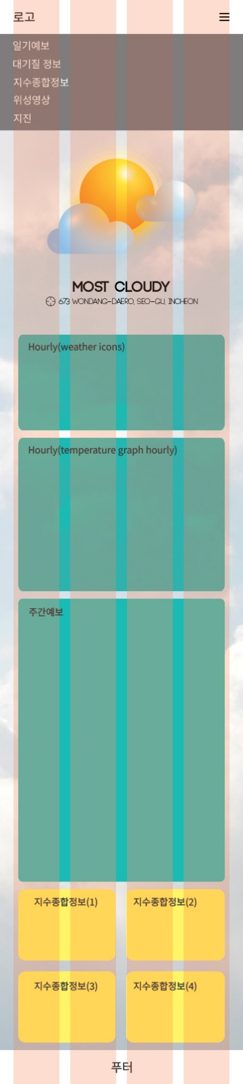
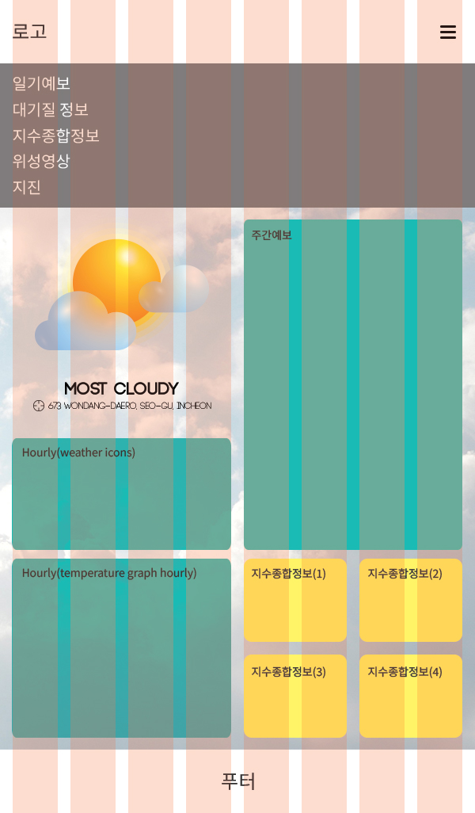
ⓐ
ⓔ
스토리보드
ⓕ
디자인 요구사항
Mobile size : 360 x 1600
Grid : 4 / Margin : 20 / Gutter : 16
Tablet size : 600x1026
Grid : 8 / Margin : 20 / Gutter : 16
로고디자인
현재 날씨에 맞는 백그라운드 디자인 (움직이는 구름 배경)
현재 날씨에 맞는 아이콘 디자인(현재 : 약간 구름)
그 외 아이콘 제작해주세요.(낮,밤,비,눈,지수종합정보 아이콘)
ⓑ
ⓒ
ⓓ/ⓘ
ⓖ
개발자 요구사항
ⓓ/ⓗ
햄버거 버튼 (add/remove)
햄버거 버튼을 누르면 ‘내비 목록’이 보여지고, 다시 클릭 할 경우 사라지게 해주세요.
사용자의 지역 정보와 사용자 위치를 변경 할 수 있게 어드레스 앞에 아이콘 기능을 추가해주세요.
각 시간에 맞춰 아이콘과 온도(그래프)가 나올 수 있도록 개발해주세요.
주간예보에 다음 10일의 날씨 예보를 업데이트 해주세요.
지수종합정보에 자외선 지수/꽃가루 농도 위험지수/대기 정체지수/체감온도를 보여주세요.
ⓙ
ⓓ/ⓗ
Mobile
Tablet

Slide 4
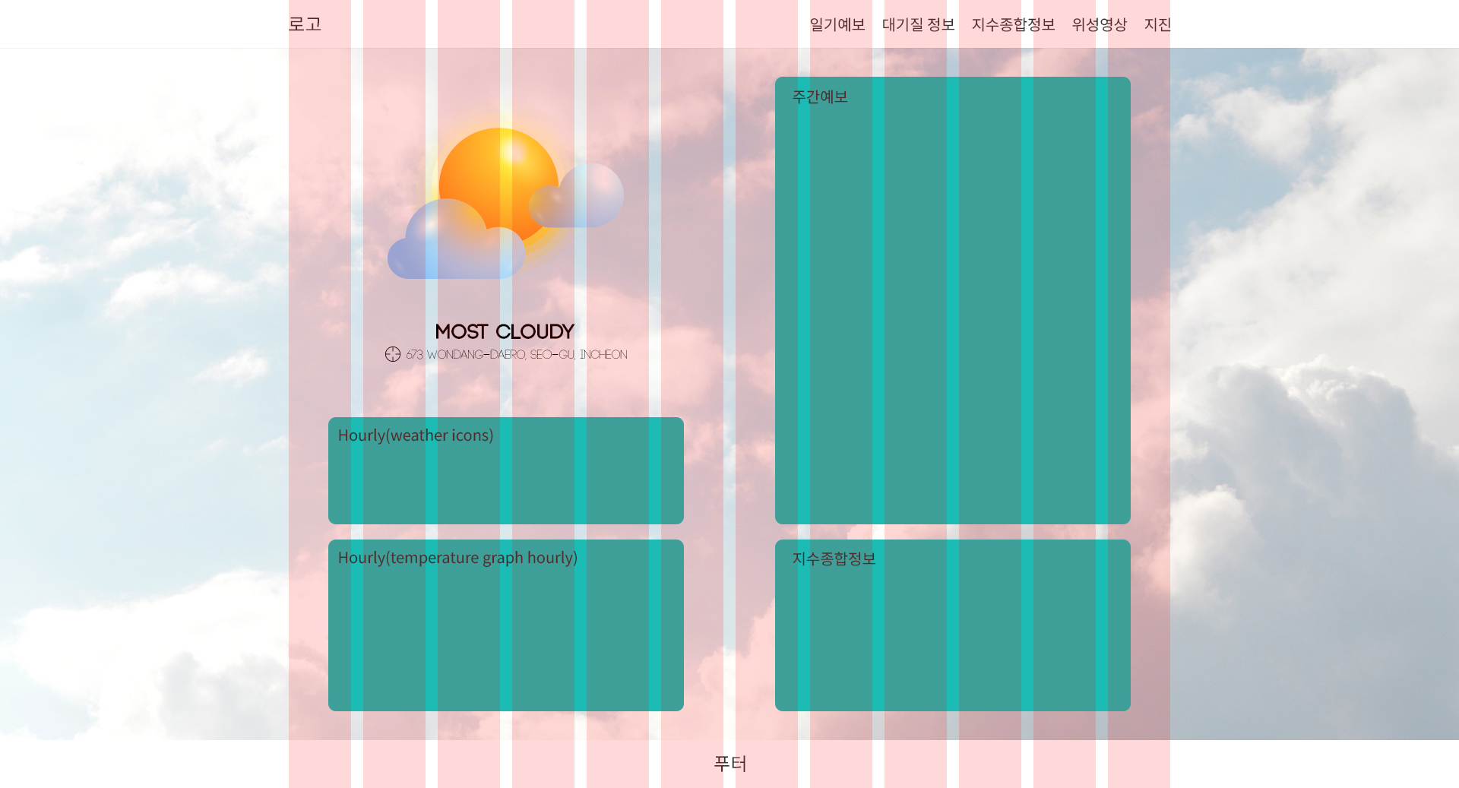
스토리보드
Ⓚ
ⓛ
Desktop
디자인 요구사항
개발자 요구사항
Grid : 12 / Margin : 20 / Gutter : 16
추가 사항 없음
햄버거 버튼을 display: none; 메인 내비를 display:block; 해주세요.
모바일과 태블릿에서 2개씩 배열되던 지수종합정보를 한 열로 배치해주세요.

